Slide 1



Imitation Learning-based Implicit Semantic-aware
Communication Networks: Multi-layer
Representation and Collaborative Reasoning
汇报人：谭眺
日期：2023.10. 11
知行合一、经世致用
自强不息 厚德载物
自强不息 厚德载物
Tsinghua University of China
Central South University
Notes:
基于模仿学习的隐式语义感知通信网络:多层表示与协同推理

Slide 2
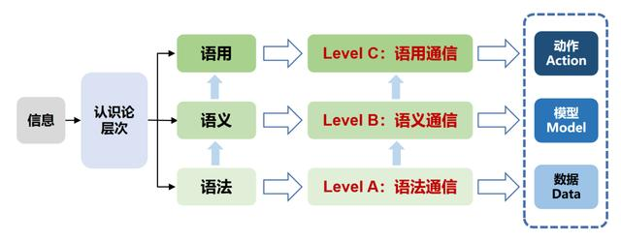
背景介绍
01
传统的通讯技术：在信息论和香农公式的基础上，进行通信技术的研究。
存在的问题：通信技术已经无限接近于香农极限，以huffman编码、算法编码为代表的信源编码技术，把信源数据压缩到了极致。而以LDPC码、极化码为代表的信道编码技术，把信道也利用到了极致。
目前解决方案：语义通信
对原始信号进行有选择的特征提取、压缩和传输，然后再利用语义层面信息进行通信。
知行合一、经世致用
自强不息 厚德载物
自强不息 厚德载物
Tsinghua University of China
Central South University
Notes:
针对语义通信提出了通信的3个级别
Level A：语法通信，解决技术问题，即通信符号如何保证正确传输；
Level B：语义通信，解决语义问题，即发送的符号如何传递确切的含义；
Level C：语用通信，解决有效性问题，即接收的含义如何以期望的方式影响系统行为。

Slide 3
Introduction
02
目前研究现状:
信息论 | 早期的语义交际研究主要集中在扩展香农的经典信息论来研究语义交际问题。
机器学习 | 鉴于语义信息是通过人类互动学习和动态演变的，大多数现有的工作都集中在传输和传递明确的语义信息，例如对象的标签或特征，这些信息可以直接从源信号中识别出来。
目前的主要的语义通信,从各种形式的源信号中识别，如图像，声音，文本等。他们还忽略了隐含的影响，例如交互历史、个人经验以及语义识别和交付过程的背景所产生的影响。
知行合一、经世致用
自强不息 厚德载物
自强不息 厚德载物
Tsinghua University of China
Central South University
Notes:
这些解决方案的主要优点之一是可以直接应用成熟的算法从源信号中识别语义。然而，这些解决方案通常需要大量手动标记的数据集来进行模型训练和更新。

Slide 4
Introduction
02
提出了一种新的基于推理的隐式语义感知通信网络架构。
该架构允许目标用户直接学习一种推理机制，该机制可以根据源用户发送的有限线索信息自动生成复杂的隐式语义信息。我们提出的架构可以在多层云/边缘计算网络中实现，其中多层云数据中心(CDC)和边缘服务器可以协作，并为多个最终用户提供高效的语义编码、解码和隐式语义解释。
提出了一种新的多层语义信息表示方法。
同时考虑了隐式语义的层次结构和用户的个性化推理偏好，我们将语义推理过程建模为一个强化学习过程，然后提出一种基于模仿的语义推理机制来学习模仿源用户推理行为的推理策略。
提出了一种基于联邦图卷积网络(GCN)的协同推理解决方案。
允许多个边缘服务器基于分散的语义消息样本共同构建共享的语义解释模型。
知行合一、经世致用
自强不息 厚德载物
自强不息 厚德载物
Tsinghua University of China
Central South University

Slide 5
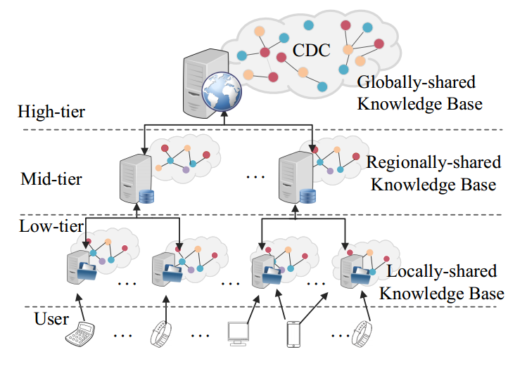
System model
02
专家推理路径(expert reasoning paths)
源用户观察过去的通信历史，并提取一组由全局、区域、本地共享和私有可访问的语义知识信息组成的语义推理轨迹。
知行合一、经世致用
自强不息 厚德载物
自强不息 厚德载物
Tsinghua University of China
Central South University
Notes:
考虑了多层云/边缘网络，由部署在CDC和用户之间的许多边缘服务器组成，边缘服务器可以根据其服务类型、覆盖范围以及与服务用户的相对距离划分为不同的层。
CDC:云数据中心,全球共享知识库:为所有用户提供全局可访问的计算和存储资源 区域共享知识库:中间层边缘服务器:对应于为覆盖区域内的用户提供区域可访问的计算和存储资源的边缘服务器
低级边缘服务器:是本地边缘服务器，每个服务器向本地用户提供本地可访问的计算和存储资源。 本地共享知识库:低级边缘服务器:是本地边缘服务器，每个服务器向本地用户提供本地可访问的计算和存储资源。
,对与一个或有限数量的单个用户相关的知识概念和关系的偏见理解。 用户:对应于信息源用户和目标用户，它们试图相互交流其语义.
专家推理路径可以看作是源用户未知语义推理机制的随机样本

Slide 6
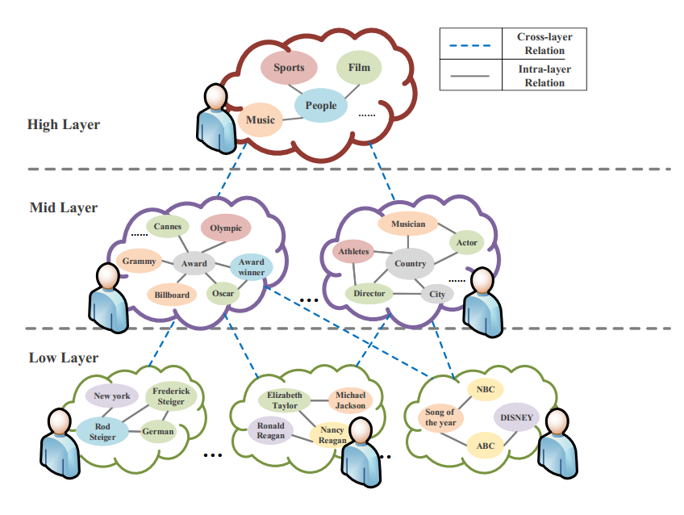
Problem Formulation
03
隐式语义信息
消息的语义
显式语义信息
根层(最高)由高级概念层实体和关系组成
中间层由具有更具体知识信息的一个或多个父层实体扩展的下义概念和关系组成。
最低层由非常详细的实体和关系组成。
实体的度（degrees ）：直接连接关系的数量
知行合一、经世致用
自强不息 厚德载物
自强不息 厚德载物
Tsinghua University of China
Central South University
Notes:
显式语义:包括可以从源信号直接识别的可见实体(概念、对象、术语等)和关系(实体之间的关系)。
隐式语义：对应于隐含的知识组件，包括与消息的语义密切相关的隐藏实体和关系
不同的抽象层中寻求对给定消息的语义的解释，其中根层(最高)由高级概念层实体和关系(如域名、类和知识实体类型)组成，其他层由具有更具体知识信息的一个或多个父层实体扩展的下义概念和关系组成。最低层由非常详细的实体和关系组成，例如位置点和人员的特定姓名。
高层实体的数量只占整个知识库的一小部分，但它们之间往往是密切相关的，中间层实体是知识概念，具有较为详细的知识术语，如“电影奖”、“音乐奖”、“乡村奖”等。每个中间层实体都可以与高层的多个概念相关联，一般来说，与高层实体相比，中间层实体之间的连接较少。与中间层实体相比，低层实体提供最具体的信息，例如，“罗纳德·里根”和“伊丽莎白·泰勒”等。同样，低层的每个实体可以与中间层的多个实体相关联，例如，“Ronald Reagan”是一个演员，也是一个国家的总统。

Slide 7




Problem Formulation
03
消息的语义的多层表示定义为
显式语义
隐式语义
推理机制
本文的主要目标是设计一种语义感知的通信解决方案，在任何给定的显式语义下，最小化源用户的真实含义与目的用户的解释含义之间的语义距离。我们可以将优化问题写为:
知行合一、经世致用
自强不息 厚德载物
自强不息 厚德载物
Tsinghua University of China
Central South University
Notes:
设vE是给定消息的显式语义，其中eE和rE分别对应于可识别的实体和关系。
推断(隐式)语义:语义推理过程建模为一个顺序决策过程，该过程从显式语义ve集合中每次扩展一个语义关系或实体。例如，t个顺序推理过程后，从一个可见实体e0扩展的推断语义路径为pt = he0;r1;e1;r2;e2;:::;rt;eti其中e02 e是源信号中识别的可见实体，r1;e1;r2;e2是由e0扩展而来的隐式语义实体和关系。由于消息的语义可以基于跨不同抽象级别的实体和关系进行推断，因此我们使用pl v E 来表示从显式语义扩展到知识实体和关系的第l个抽象级别的路径集。由于在本文中，我们主要关注最小化消息的语义歧义(相对详细的含义)，因此我们只考虑任何给定实体在其下层的语义推理，即对于第1层实体e0，它只会在等于或低于第1层的层中推断隐含语义。
推理机制:对应于决定显式和隐式语义之间潜在联系的推理规则。如前所述，隐式语义不能直接从显式语义中获得，而必须根据背景和/或个人相关信息(如个人偏好和以前的经验)来推断。例如，一条消息“Micheal正在阅读一本关于特斯拉的书”由关键实体“Tesla”组成，它可以与电动汽车制造商或发明家尼古拉·特斯拉紧密联系在一起，这些都不能从收到的消息本身直接解释。如果迈克尔和他的朋友最近的谈话中提到了19世纪90年代的一些发明，那么最有可能的是，示例信息中的“特斯拉”被指为“发明家尼古拉·特斯拉”。换句话说，推理机制可以被认为是与用户相关的映射函数，它将观察到的显式语义映射到一组跨不同抽象层扩展的可能推理轨迹，也就是说，我们可以将推理机制写成π: v E !p (L)。在本文中，我们假设所有到达用户的通信消息都是由一个未知且未被观察到的推理机制产生的，称为专家推理机制。然后，我们专注于开发解决方案来学习估计的推理机制，以模仿在过去通信历史中观察到的一组推理轨迹中真正的专家推理机制。
语义距离是衡量源用户的真实含义与目的用户解释的恢复含义之间的含义不相似度的度量。
设q v E 为源于v E中可见实体和关系的专家推理路径集合，在给定的v E下服从平稳分布。
p v E 来表示目标用户或其相关边缘服务器在观察v E时所做的解释语义路径。
推理策略πE的占用度量定义为用户基于策略πE推断隐式语义时，观察到一组关系r被添加到一组路径p中的概率，即策略πE的占用度量可以写为πE (r;p) = πE (r;p) Pr (π πE)其中πE (r;p)是根据策略πE在路径p下选择关系r的概率。
设πD为目标用户学习到的推理机制。设qπE和ppπ d分别为专家推理机制的推理机制生成的路径和目标用户根据我们提出的解决方案学习的推理机制生成的路径。
考虑到存在多种不同的方式/路径来表达相同/相似的语义，如何估计模仿源用户真实推理过程的推理机制是一项具有挑战性的任务。其次，不同的边缘服务器可能访问不同的分散知识库集，因此如何在不损害知识信息隐私的情况下开发资源高效的知识共享框架也是一个悬而未决的问题

Slide 8
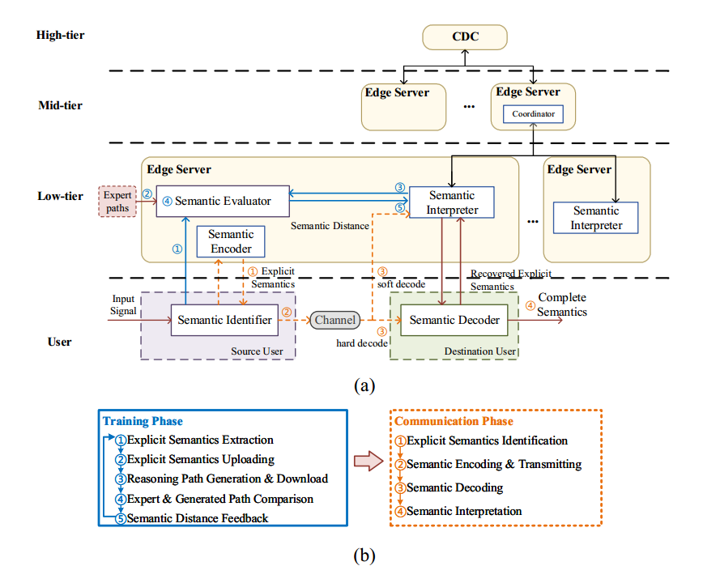

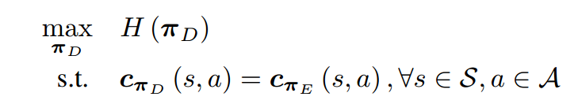

Proposed Solution
04
用户的语义推理过程定义为一个四元组
状态空间S：
对应于当前从显式语义扩展的推理路径
动作空间A：
为扩展当前推理路径而选择的可能隐式关系
策略π
对应于在每个给定状态下决定动作的一组平稳随机策略
最大因果熵原理：主要思想是找到一个使H(π)最大化的策略
知行合一、经世致用
自强不息 厚德载物
自强不息 厚德载物
Tsinghua University of China
Central South University
Notes:
源用户将首先从专家推理路径中识别一些初始实体和/或关系，作为要发送到靠近目标用户的边缘服务器上的语义解释器的显式语义。然后，目标用户的语义解释器将生成一组可能的语义推理路径，这些路径将被发送回源用户的边缘服务器上的语义评估器。然后源用户将语义解释器生成的路径与专家推理路径进行比较，并将语义距离的值反馈给语义解释器。上述过程将重复进行，直到语义解释器收敛到固定策略，并且源用户的语义评估器无法区分语义解释器生成的路径和专家推理路径。
训练阶段
①显式语义提取②显式语义上传③推理路径生成与下载④专家与生成路径比较⑤语义距离反馈
通信阶段
①显式语义识别②语义编码与传输③语义解码④语义解释
在通信阶段，源用户将首先识别显式语义，然后应用预加载的语义编码器对识别的语义进行压缩以进行物理信道传输。目标用户一旦从接收到的信号中恢复显式语义，就会将恢复的语义发送到边缘服务器上的语义解释器。语义解释器将生成要发送给目标用户的隐式语义。
策略π下状态S下选择行动a的概率。
当考虑到未来不确定性时，应该选择那些使因果熵最大化的策略，这样可以保证在面对不确定的未来时做出的决策是最为稳健的。
存在一个协调器，它可以与同一层中的所有服务器通信，以定期协调它们的本地模型训练过程。协调器可以是更高层的服务器，也可以是选择用于维护和更新全局模型的同一层服务器之一，语义编码器和解码器将由每个边缘服务器在本地训练和更新，并广播给其覆盖区域内的本地源和目标用户。
源用户接收的单个消息可能涉及存储在多层边缘服务器和/或CDC的语义实体，引入索引列表，以指定具有相关边缘服务器的所有其他知识实体。

Slide 9
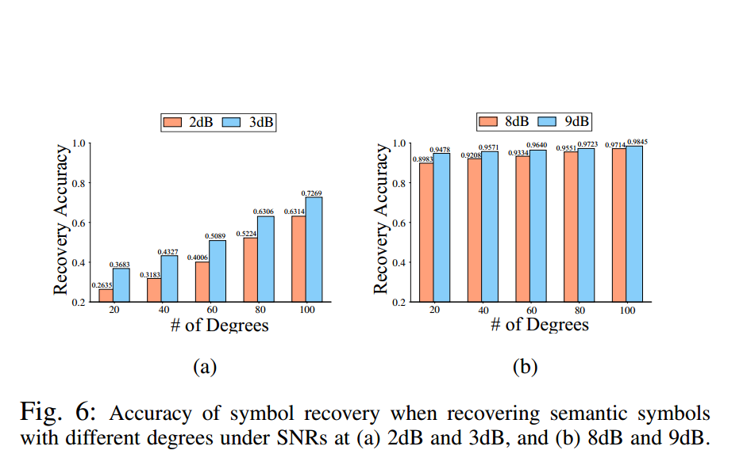
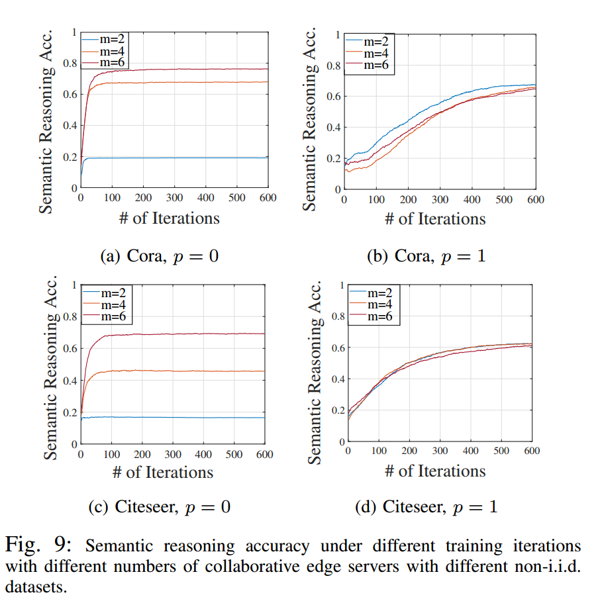
Simulation Results
05
本文模拟了Cora、Citeseer和FB15K-237这三个由不同类型的知识实体组成的流行的现实世界知识数据集生成的消息的语义。
知行合一、经世致用
自强不息 厚德载物
自强不息 厚德载物
Tsinghua University of China
Central South University
Notes:
在图6中，我们考虑FB15K-237数据集中13621个小于等于100度的实体生成的消息的语义，然后评估应用语义解释器恢复不同程度的语义实体时的语义符号恢复精度。我们可以观察到，我们提出的语义解释器对于度数较高的语义符号提供了更好的语义恢复性能，特别是在信噪比较低的情况下。
当信噪比增大到较大值，如8dB或9dB时，语义符号的度对恢复精度的影响变得有限，即从20度增大到100度时，在信噪比为8dB和9dB时，语义符号的恢复精度分别只提高了8%和4%
p = 1表示每个边缘服务器中的所有实体都是从知识实体的所有6个主题中均匀随机抽样的。P = 0:5表示每个边缘服务器的数据集中有一半的实体与单个主题相关联，其余一半的实体从从6个主题中随机抽样的实体组合中随机抽样。P = 0表示每个边缘服务器中的数据集仅具有与单个主题相关的实体。
在图9中，我们比较了不同数量的协同边缘服务器下协同推理的收敛速度。我们可以观察到，当数据集是非id时。
(p = 0)，当边缘服务器数量从2台增加到6台时，收敛速度显著提高。然而，如果每个边缘服务器上的数据集都是从所有6个知识实体(i.i.d数据集)中统一采样的，那么通过增加协作边缘服务器数量来提高收敛性就会受到限制

